Slide 1

高市の秋の発足
に期待し
改革呼ぶ政鹿
出でて膨らむか～♫
読み人知らず
高円の秋野の上
の朝霧に
妻呼ぶ雄鹿
出で立つらむか～♫
奈良の女詠む
高市内閣の幕開け

Slide 2
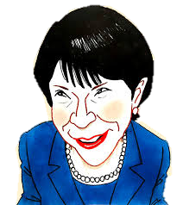
高い位置（総理）へ
推し上げられたが
早苗あれば 憂いなし
働いて働いて働いて
傍を楽にしてくれるか
たかいち（高市）
はたをらく
さなえ（備え）

Slide 3
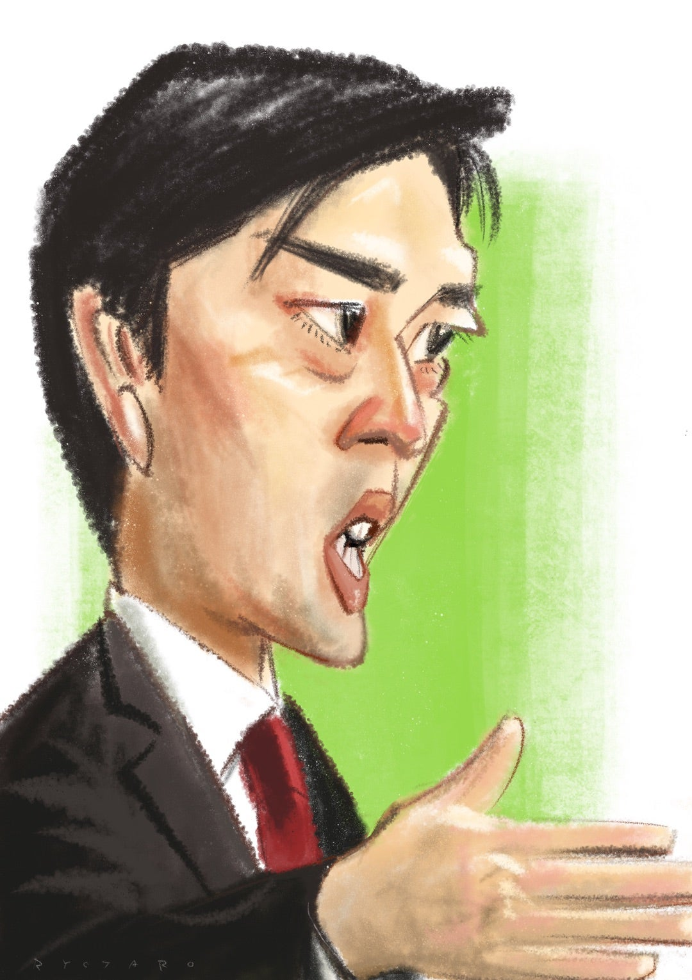
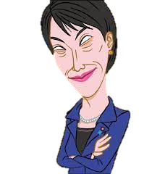
自民と維新同体
いっしんどうたい
次の連立方程式を解きました
２X＋３Y=12項目
X＋７Y=104代首相

